Slide 1
Portale fornitori-Supplier portal
AL_001_PSM –R 00 DEL 26/03/2024
Gestione documentale
per qualifica fornitori
Document Management for Supplier Qualification".

Slide 2
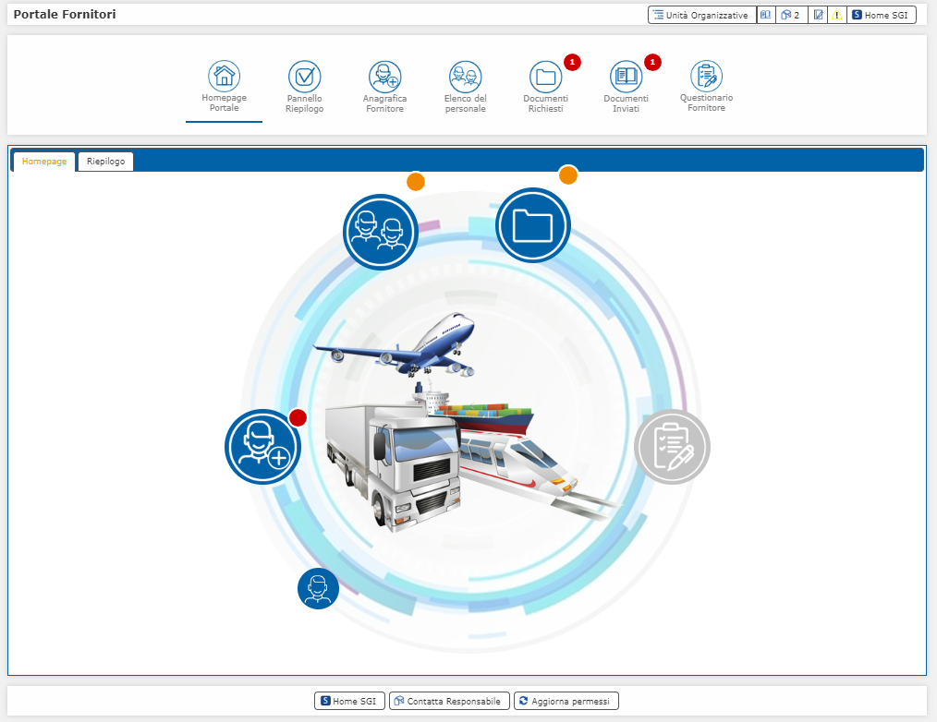
Portale fornitori - Supplier Portal
Per facilitare lo scambio di documentazione tra Berco e il fornitore è stato realizzato un apposito portale. Suddiviso in varie sezioni permetterà di mantenere sempre la documentazione aggiornata con eventuali notifiche automatiche ed evitare così spiacevoli disguidi
To facilitate the exchange of documentation between Berco and the supplier, a dedicated portal has been created. Divided into various sections, it will allow for the maintenance of up-to-date documentation with automatic notifications to prevent any unpleasant misunderstandings.

Slide 3
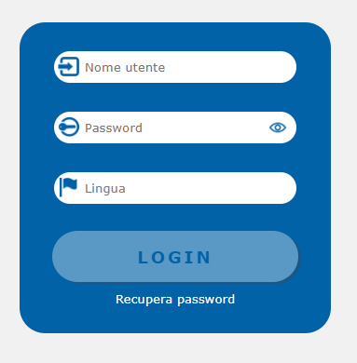
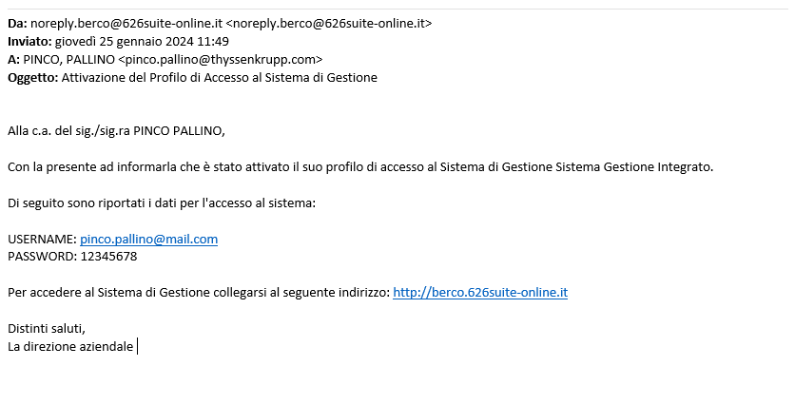
Credenziali di accesso - Login credentials
Una email generata automaticamente dal sistema conterrà le credenziali e il link per l’accesso al portale
An automatically generated email from the system will contain the login credentials and the link for accessing the portal.
The images for this instruction are in Italian; however, upon selecting the language during the login phase, they will be converted into the corresponding language.

Slide 4
Pannello di controllo - Control panel
Dal pannello di controllo è possibile selezionare la lingua per facilitare l’utilizzo e la comprensione del sistema, visualizzare immediatamente le sezioni in cui sono presenti richieste documentali (pallini rossi) , ed entrare nelle varie sezioni del portale.
From the control panel, you can select the language to facilitate the usage and understanding of the system, immediately view the sections where document requests are present (red dots), and access various sections of the portal

Slide 5
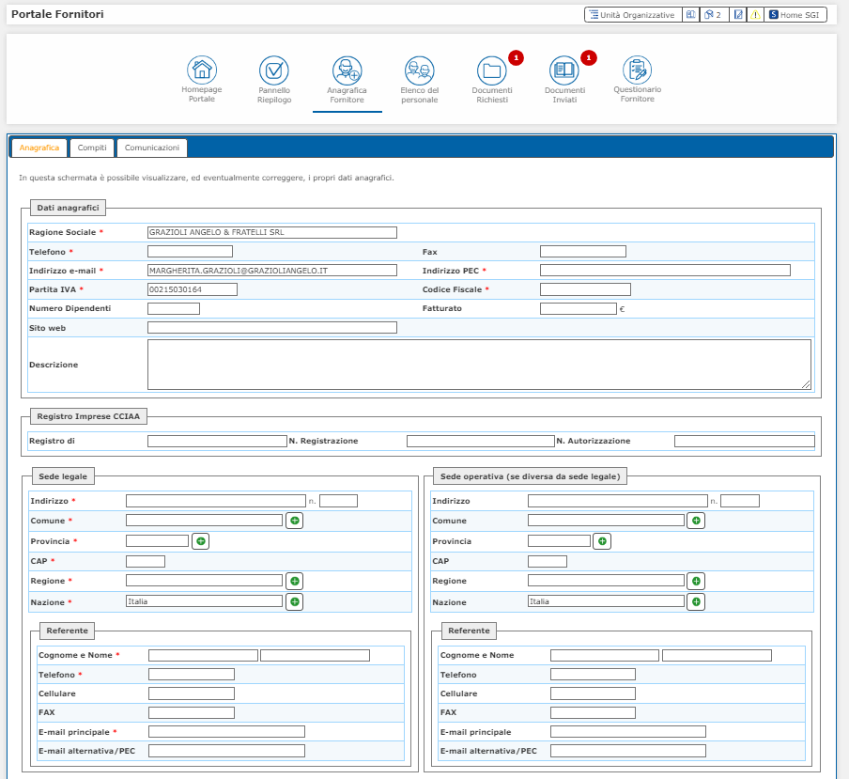
Anagrafica fornitore - Supplier details
Nella sezione «Anagrafica fornitore» controllare i dati presenti e compilare quelli mancanti obbligatori *
In the "Supplier Registry" section, please review the existing data and fill in the mandatory missing information indicated with an asterisk (*).
Effettuare sempre il salvataggio dopo ogni modifica
Always perform the save after each modification

Slide 6
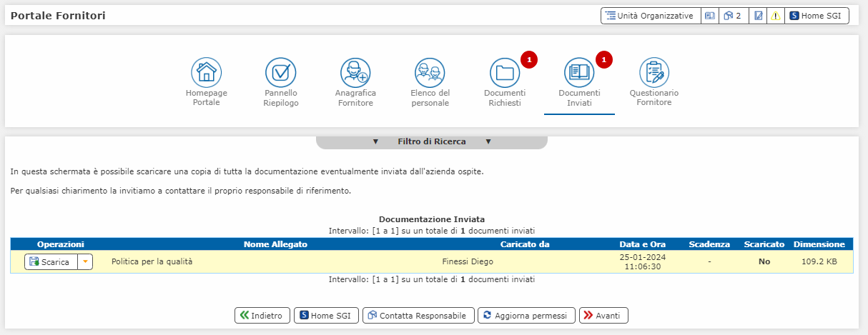
Documenti inviati - Documents sent
Nella sezione «documenti inviati » Berco mette a disposizione tutti i documenti informativi ottenibili attraverso il tasto «Scarica»
In the «sent documents» section Berco makes available all the information documents that can be obtained via the «Download» button

Slide 7
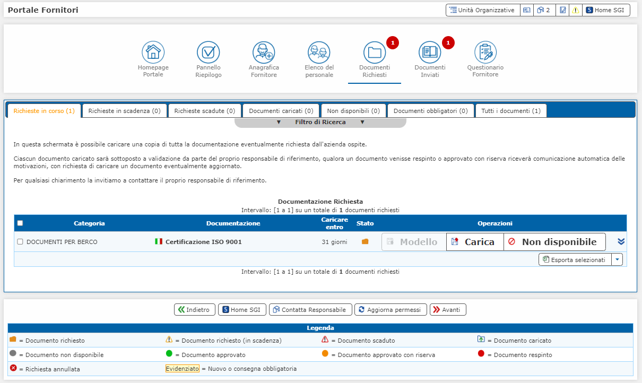
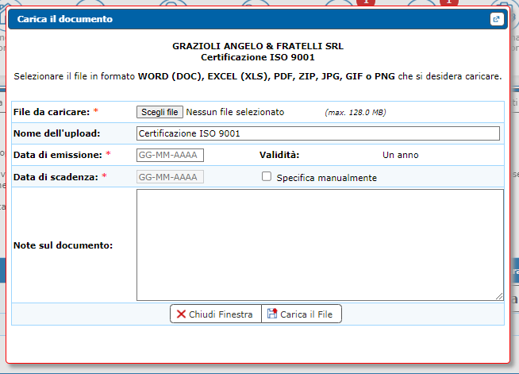
Documenti richiesti - Requested documents
Nella sezione «documenti richiesti » il portale suddivide i documenti in base allo stato o li elenca tutti nell’ultima pagina
In the "required documents" section, the portal divides the documents according to status or lists them all on the last page
Se la richiesta documentale è obbligatoria, il pulsante «NON DISPONIBILE» sarà disabilitato
If the document request is mandatory, the «NOT AVAILABLE» button will be disabled
Per caricare un documento sarà sufficiente usare il pulsante «carica». MOLTO importante è indicare la data di emissione e la data di scadenza
To upload a document simply use the «upload» button. It is VERY important to indicate the date of issue and the expiry date

Slide 8
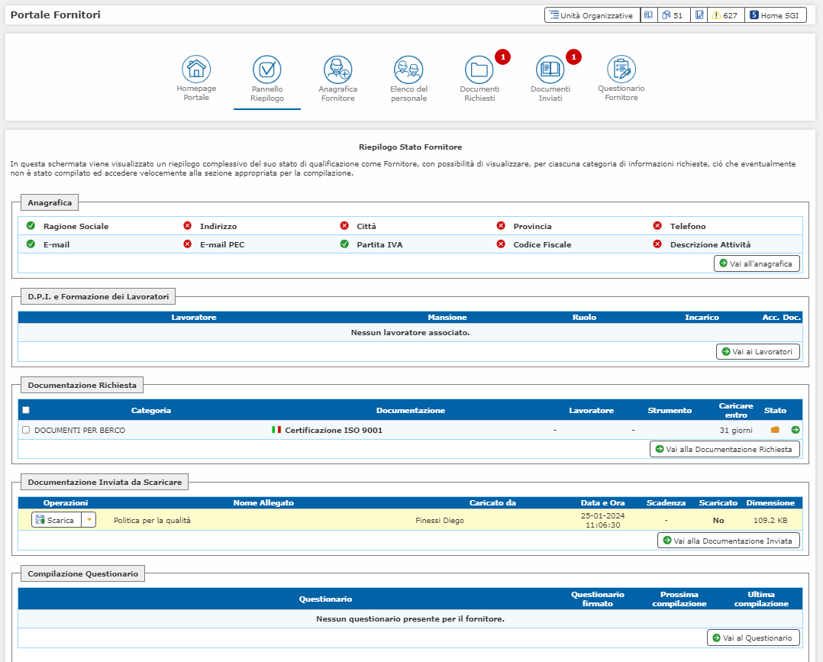
Documenti richiesti- Requested documents
Per comodità e per avere una visione complessiva delle attività da svolgere la sezione «pannello di riepilogo» mette in evidenza cosa è stato fatto e cosa resta da fare
For convenience and to have an overall view of the activities to be carried out, the "summary panel" section highlights what has been done and what remains to be done

Slide 9
Portale fornitori-Supplier portal
Buon lavoro - Well done

